Slide 1
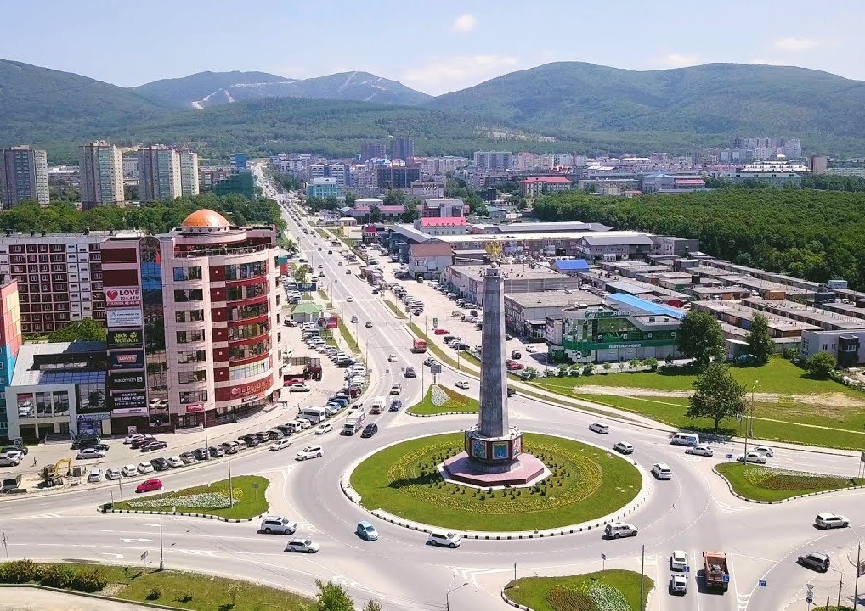
Южно-Сахалинск
– столица островного региона

Slide 2
Флаг Сахалина
Герб Сахалина

Slide 3
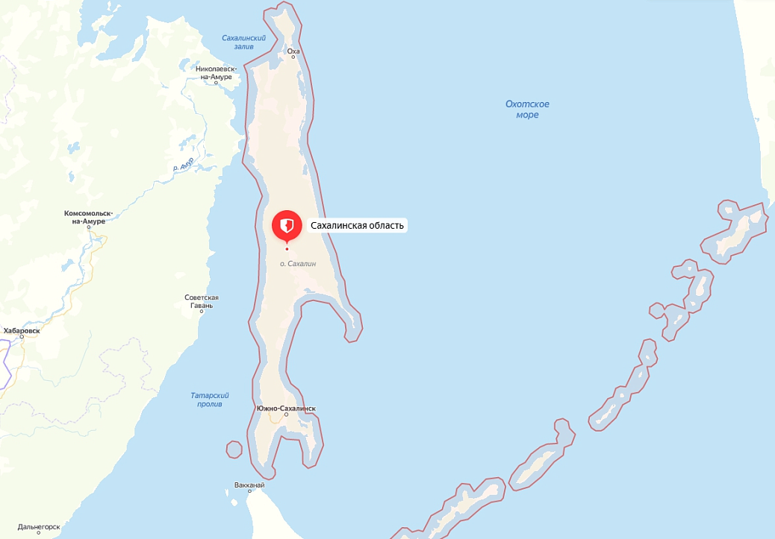
Остров Сахалин

Slide 4
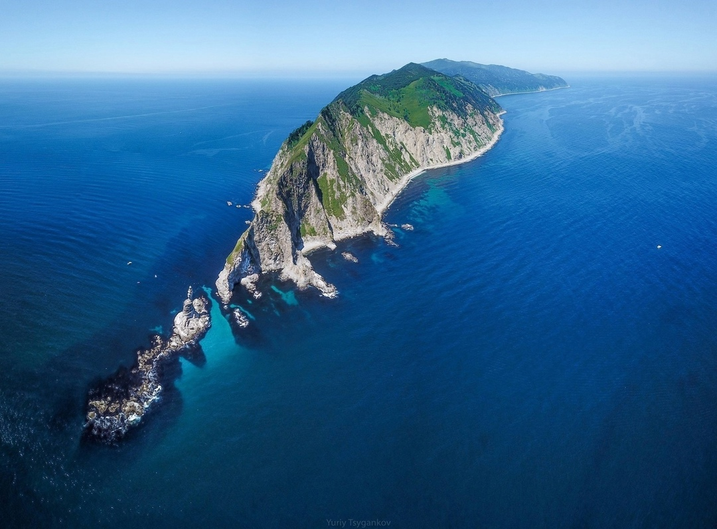
Остров Сахалин

Slide 5
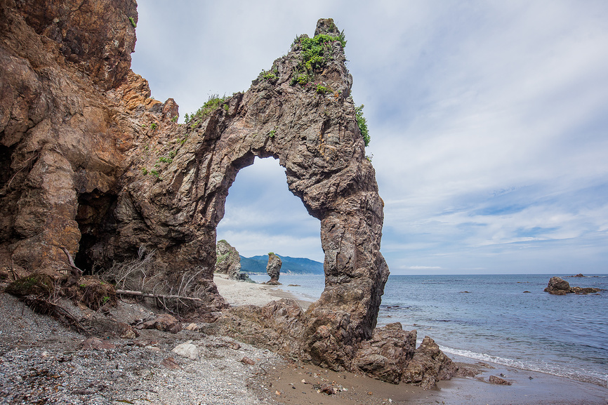
Мыс Великан

Slide 6
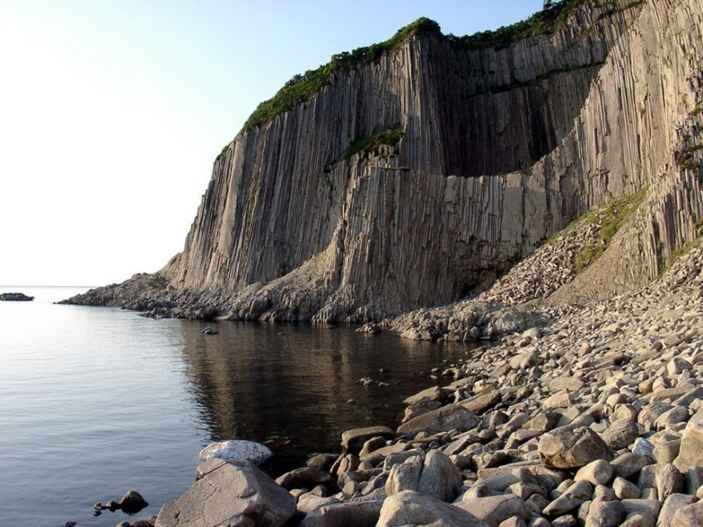
Мыс Столбчатый

Slide 7
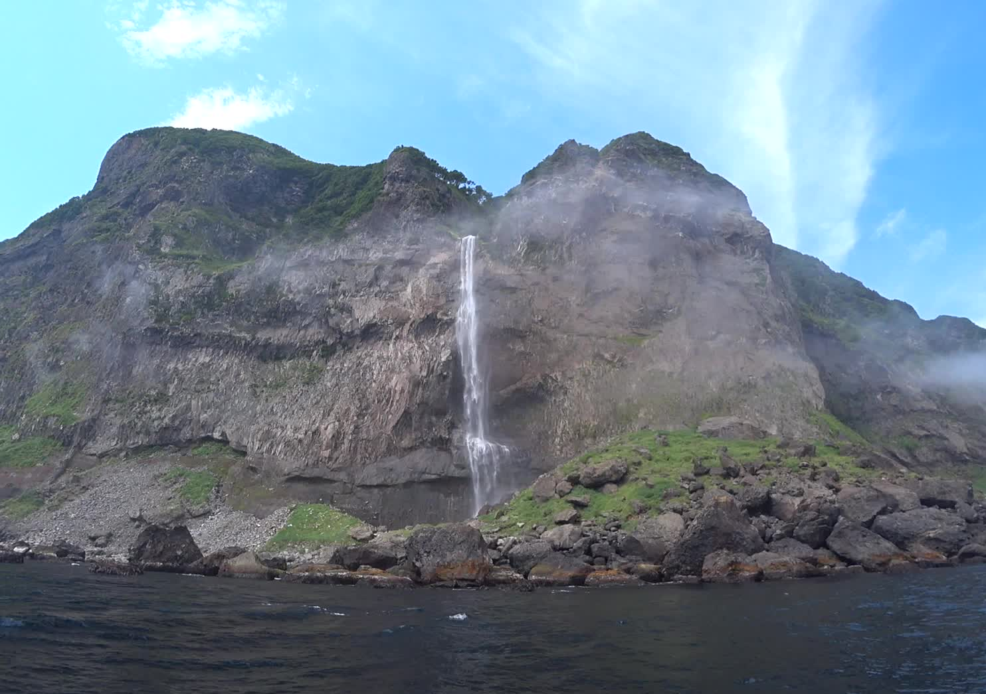
Водопад Илья Муромец

Slide 8
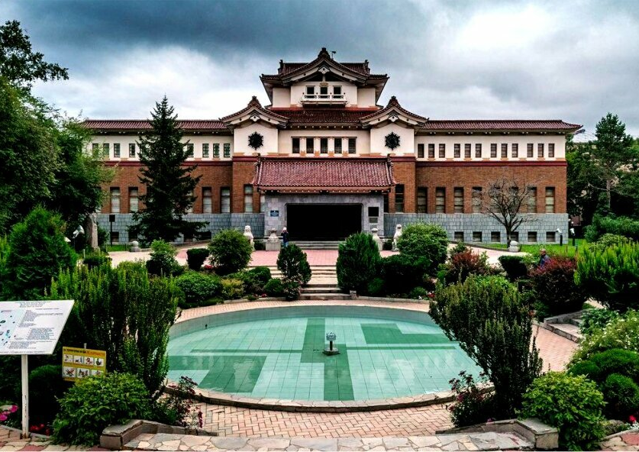
Сахалинский областной краеведческий музей

Slide 9
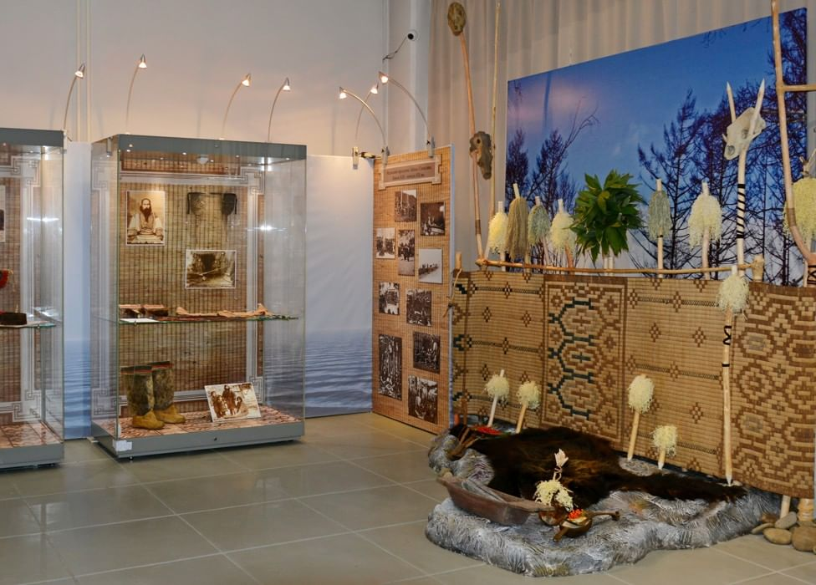

Slide 10
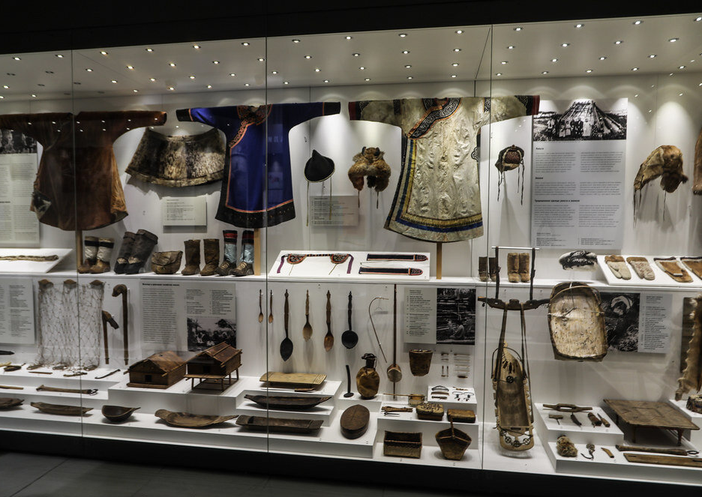

Slide 11
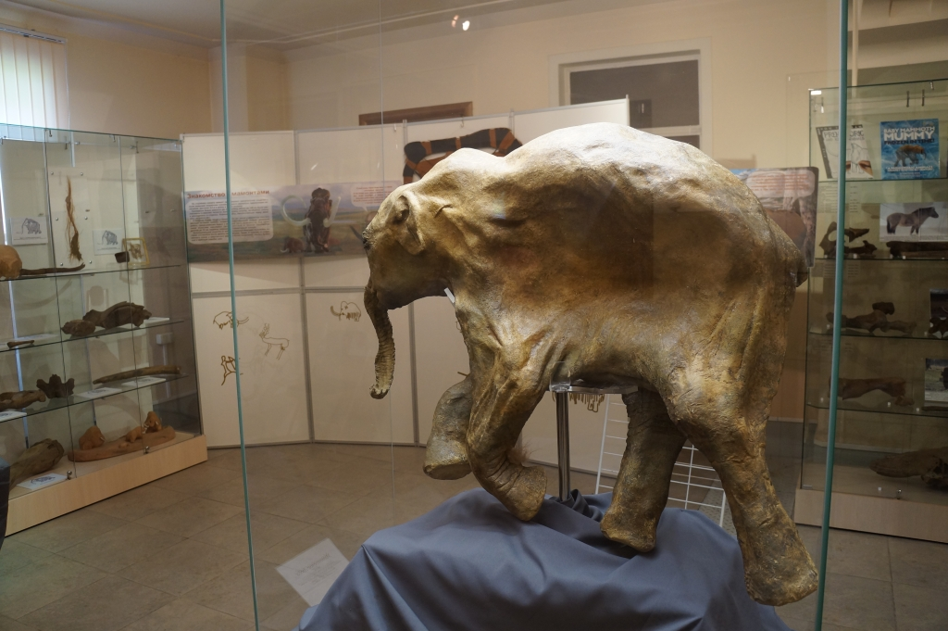

Slide 12
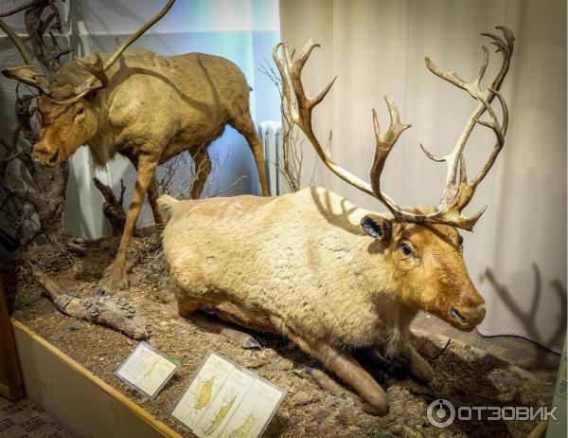

Slide 13
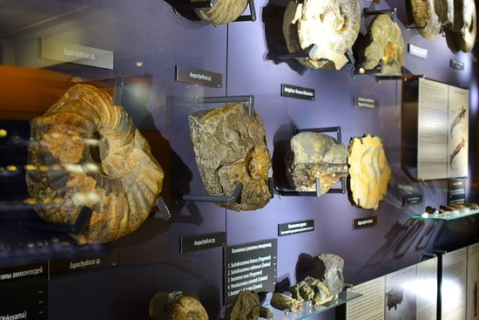

Slide 14
